Slide 1
De moderne tijd 1900-1950
Fotografie en film

Slide 2
Wat is het doel van de les ?
Tijdbeeld herkennen in afbeeldingen van de samenleving in Europa rond 1900.
Beschrijven welke uitvindingen belangrijk zijn geweest voor de culturele en economische ontwikkeling van Europa
Kunnen beschrijven welke rol de Russische moderne kunstenaar had voor het communisme.
De kenmerken van abstracte kunst kunnen herkennen en beschrijven .
Kunnen herkennen en beschrijven van de kenmerken van de stomme film aan de hand van een filmfragment
Kunnen herkennen en beschrijven van de kenmerken van de zwart-wit fotografie aan de hand van foto’s.
Kunnen herkennen en beschrijven van het effect is van de attractiemontage in de films van Eisenstein.

Slide 3
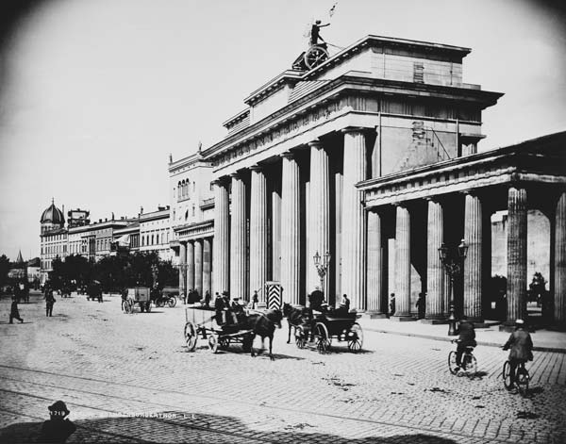
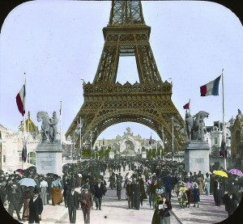
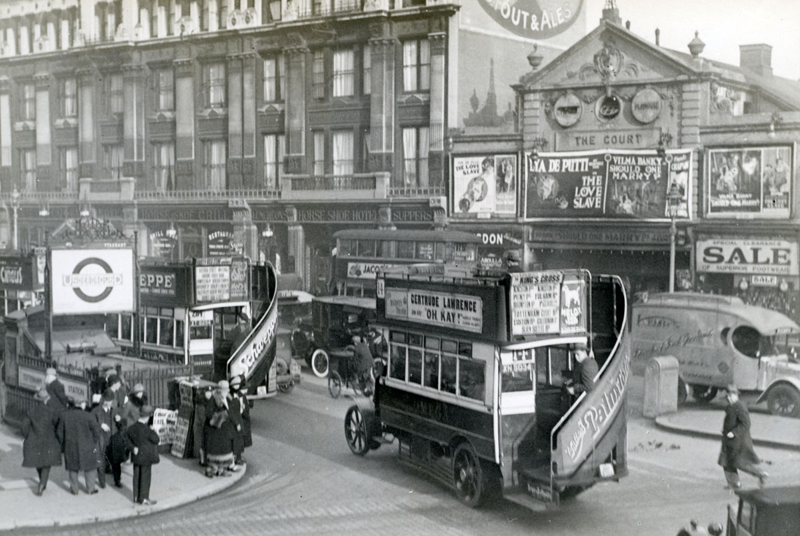
Tijdbeeld rond 1900 Vraag: in welke Europese stad zijn de foto’s genomen. Leg uit waaraan je dat kan zien. Wat is modern in deze tijd ?
3
1
4
2

Slide 4
Fotografie
De foto’s die je net gezien hebt zijn allemaal zwart wit.
Deze foto van Parijs heeft kleur.
Geef hiervoor een verklaring.

Slide 5
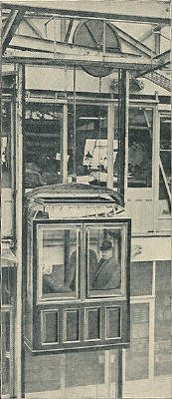
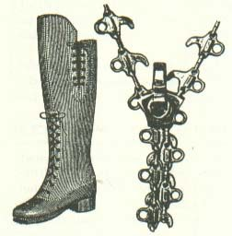
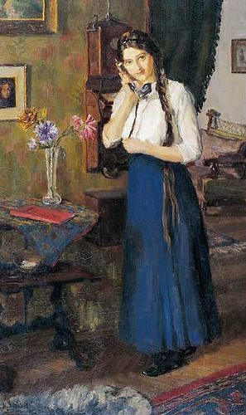
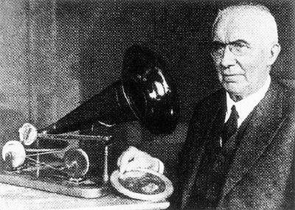
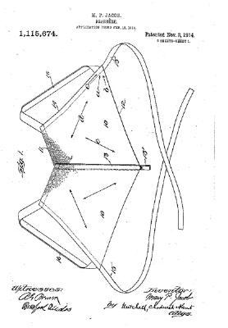
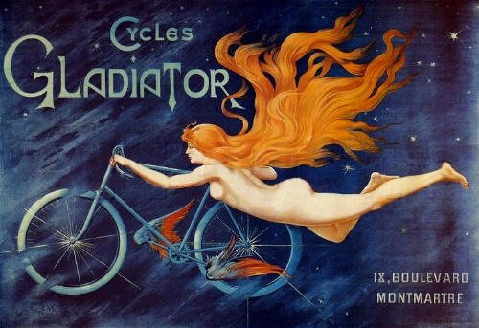
Wat is modern rond 1900 ? Welke uitvindingen zie je in onderstaande afbeeldingen
http://rond1900.jouwweb.nl/technologische-vooruitgang

Slide 6
De eerste film.
Je krijgt twee filmfragmenten te zien.Een filmgfragment dat vandaag de dag gemaakt wordt. Een filmfragment dat rond 1900 in Frankrijk is gemaakt. De broers Lumiere uit Frankrijk hebben hem gemaakt in 1895
Fragment 1: een trein die het station binnen rijdt van Harderwijk ( fragment bekijken vanaf 20 sec ).
https://www.youtube.com/watch?v=sBPQ3VV-e4o
Fragment 2:
L’Arrive d’un train a la gare
https://www.youtube.com/watch?v=dJdVEgOMQPM
Vergelijk beide fragmenten.
Noteer welke verschillen je ziet op het gebied van filmtechniek.

Slide 7
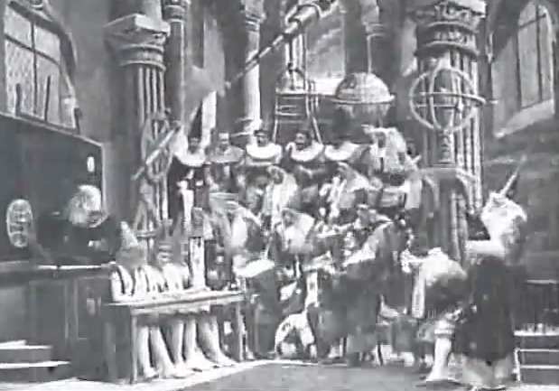
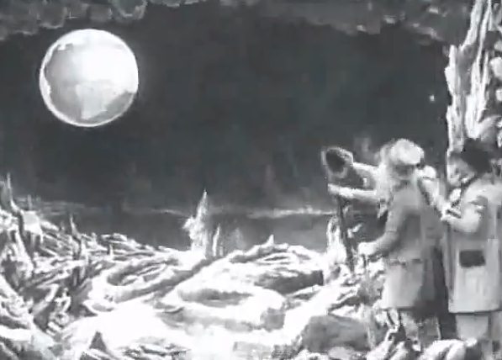
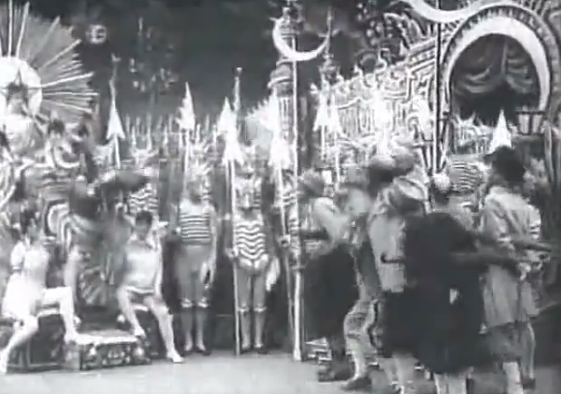
Filmexperimenten
Zo begon een van de film pioniers, Georges Méliès, met
het experimenteren met film en special effect sin zijn eigen filmstudio
In 1902 maakte hij de film 'Een reis naar de Maan' gebaseerd
op het boek van Jules Verne.
Daarin zie je hoe hij de stop - motion techniek gebruikt om
zo het effect te laten ontstaan, dat de Raket op de maan geland is
(in het oog van de maan)
http://www.youtube.com/watch?v=7JDaOOw0MEE
Vanaf 4.00 min fragment op de maan.

Slide 8
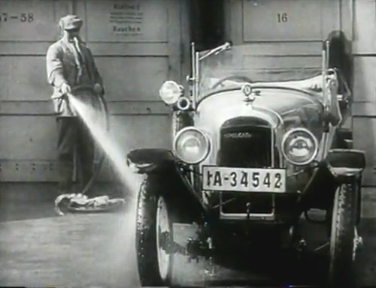
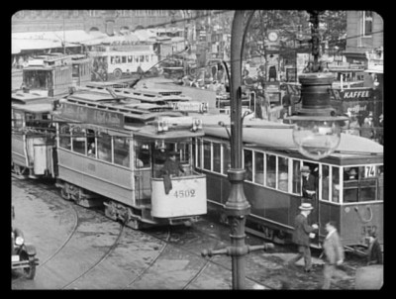
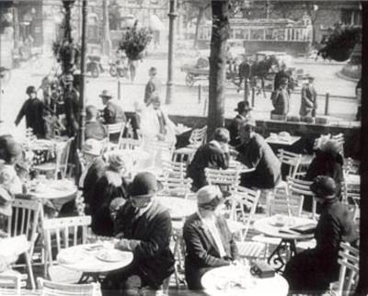
Ontwikkeling op het gebied van film boek pag.55
Berlín: Die Sinfonie der Großstadt. Symphony of a Great City.(1927).Walter Ruttman + Opus1 https://www.youtube.com/watch?v=j76FNxsJlt8
vanaf min 42: tot 45 min: achtbaan
Beschrijf welke veranderingen je ziet op het gebied van filmtechniek.

Slide 9
Verschillen/ overeenkomsten film 1900- 1927
L’Arrive d’un train a la gare
https://www.youtube.com/watch?v=dJdVEgOMQPM
Stomme film
Grote zware camera
Vast camerastandpunt
Een doorlopend schot
Geen montage
Berlín: Die Sinfonie der Großstadt. https://www.youtube.com/watch?v=j76FNxsJlt8
Stomme film
Handcamera
Geen verhaallijn, geen hoofdpersoon, geen plot
Muziek gecomponeerd voor de film
Montage om dynamiek van de stad te laten zien: ritmische beelden snel achter elkaar
Aandacht voor belichting: sterk contrast tussen licht en schaduw

Slide 10
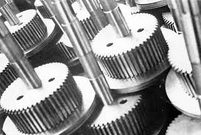
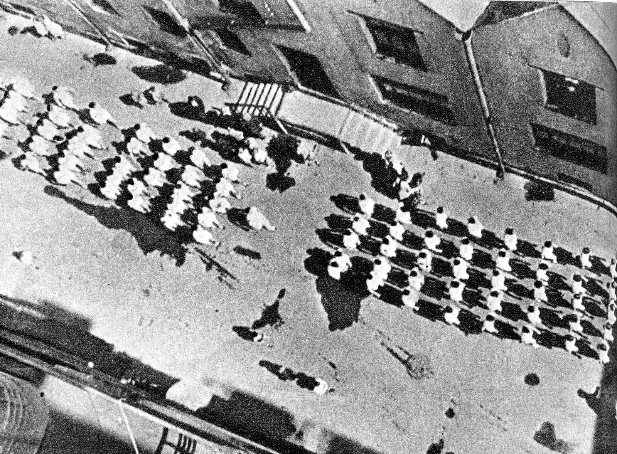
Alexander Rodchenko: fotografie in Rusland Wat is kenmerkend voor het licht, de compositie en de ruimte in deze foto’s.

Slide 11
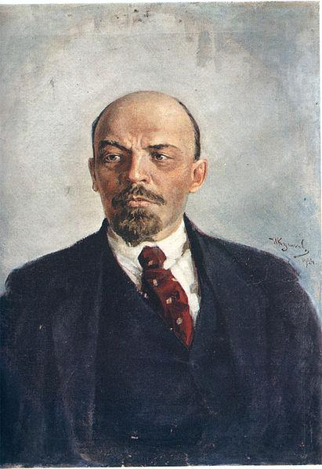
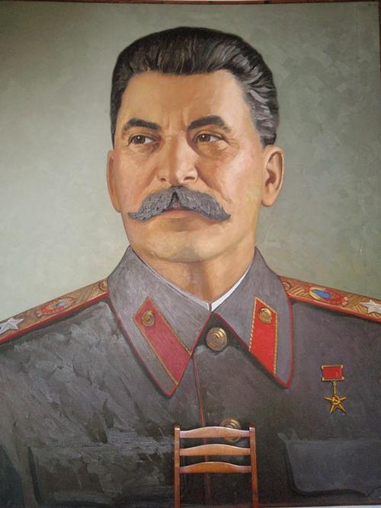
Rusland vanaf 1900: start les 2
Russische revolutie 1917: Tsaar wordt afgezet
Re revolutie moest een einde maken aan de overheersing en uitbuiting van het volk door de kapitalisten en de aristocratie
Ontstaan van het communisme: uitgangspunt ideeen van Karl Marx
Machthebbers Lenin en Stalin
Russische progressieve kunstenaars maken kunst voor de staat om het communisme te promoten.
Kunst krijgt de functie om mee te bouwen aan de toekomst van Rusland
Boek pag.61
http://kunst-modernisme.blogspot.nl/p/suprematisme-enconstructivisme.html

Slide 12
Moderne kunst in Rusland
Constructivisme
Abstract
Lijn en kleur in geometrische composities
Doel: Esthetische werkelijkheid, pure eenvoud.
De kunstenaar El Lissitzky laat in dit werk uit 1920 zien hoe de rode wig (de communisten) de witten (aanhangers van het oude regime) verslaat.
Kunst moet niet verwijzen naar een object, maar zelf een object zijn.

Slide 13
Eisenstein: Russische filmmaker: pag 67
Kenmerkend: attractiemontage
(film is aaneenschakeling van wisselende attracties,shots, vergelijkbaar met fabriekproductie, in hoog tempo gemonteerd)
Montage:
verhaal ontstaat als allerlei korte filmfragmenten gemonteerd worden
Voorbeeld 1:
http://www.youtube.com/watch?v=JOr_CPpx9os
21 sec.
Voorbeeld 2
In oktober 1917 houden de bolsjewieken een staking. Zo breekt de Oktoberrevolutie uit, die leidt tot de val van de tsaar en de installatie van het communistische regime. De film schetst de politieke ontwikkelingen in documentairestijl.
Oktober 1927 http://www.youtube.com/watch?v=usou1m8H1CQ

